Slide 1
Муниципальное бюджетное
общеобразовательное учреждение
средняя общеобразовательная школа № 2
ЗАТО Озерный Тверской области
Презентация социально-значимого проекта
«Школьная инициатива»
«Творческая галерея»

Slide 2
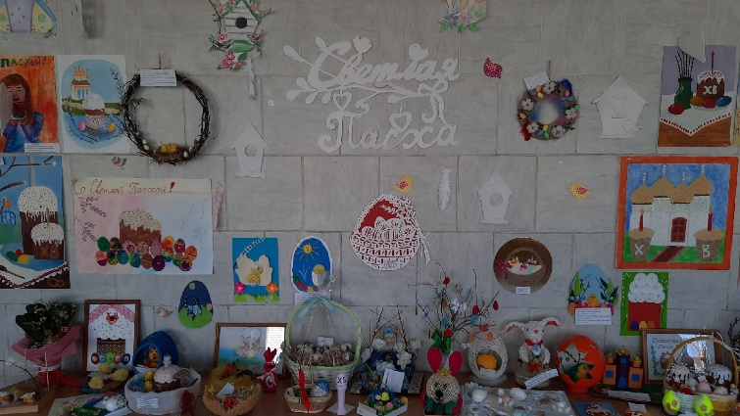
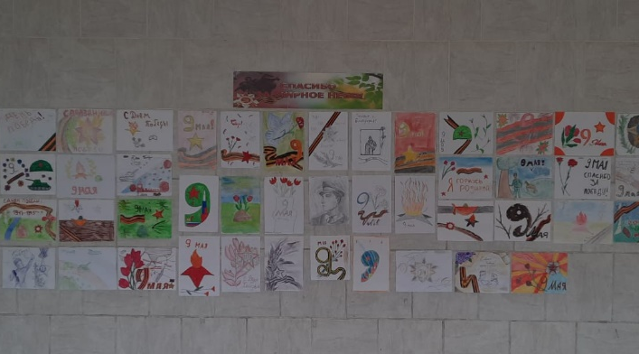
Актуальность проекта
«Творческая галерея»
При строительстве здания МБОУ СОШ №2 не запланирован актовый зал для проведения школьных, классных мероприятий. Все мероприятия проводятся по возможности: на улице, в рекреациях, в классах.
Необходимость организовать единое творческое пространство в школе «Творческая галерея» для проведения перемен- общение школьников на выставках рисунков и экспозиций музея, проведение урочных и внеурочных занятий, мероприятий.
Выставки являются важной составной частью эстетической образовательной среды, способствуют созданию особой атмосферы творчества в нашей школе, становятся «стимулятором творческого роста» для их участников. Выставку детских работ можно рассматривать как результат обучения учащихся на уроках изобразительного искусства и художественных кружков дополнительного образования. В школе реализуется национальный проект «Успех каждого ребёнка» организованы кружки дополнительного образования художественного направления в рамках, которого ученики работают с мольбертами.

Slide 3
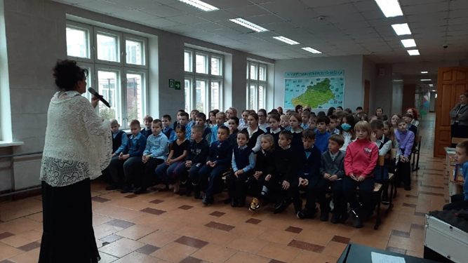
Музыкальное творчество предполагает- проведение репетиций,
концертов в специально отведенной аудитории.
Создание творческого пространства объединенного дизайном, мебелью, станет полноценной атмосферой
для развития талантливых школьников.

Slide 4
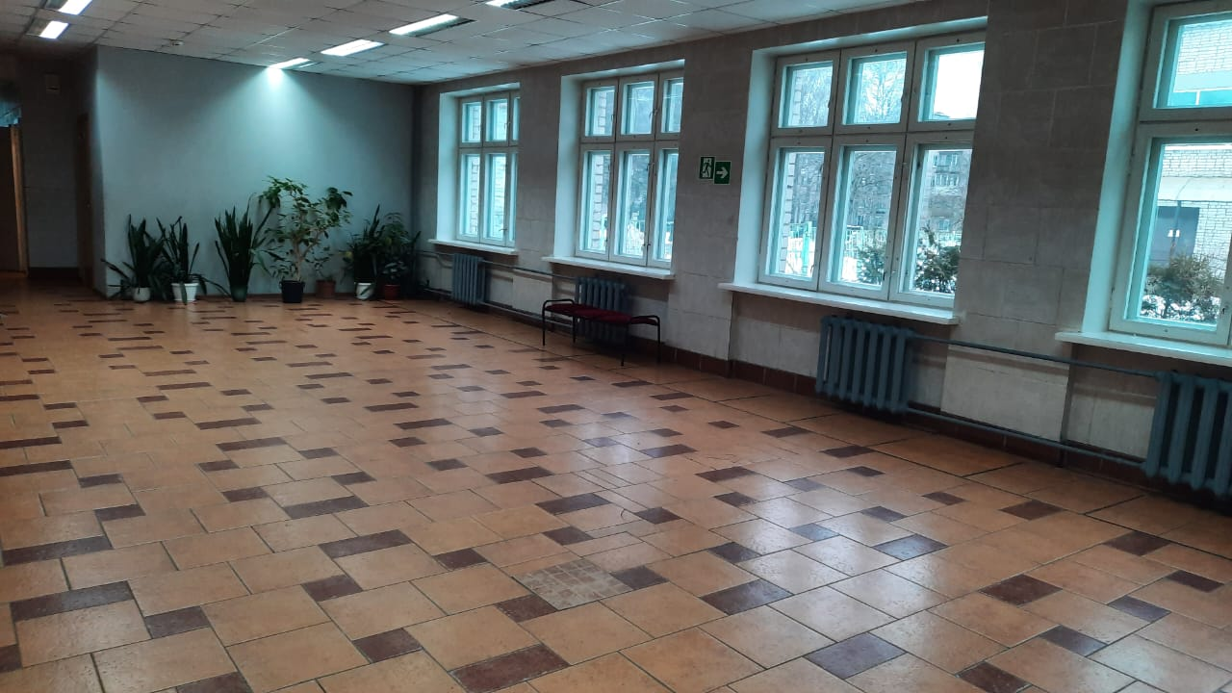
Введение в предметную область (описание ситуации «как есть») Пространство будет организовано
для обучающихся 5- 11 классов.
Расположено 6 окон. Цвет стен- серый, пол- кафельный. Площадь рекреации- 75 кв.м.
Посадочных мест для зрителей нет.

Slide 5
Цель и результат проекта
Цель проекта: | Оснащение школьной рекреации для организации «Творческой галереи» учащихся школы к 1 сентября 2023 года
Способ достижения цели: | Организация творческого пространства в рекреации школы
Результат проекта: | Оснащение рекреации на 1 этаже: одноместные банкетки (3 шт), трёхместные банкетки (20 шт), краска настенная (20 л), жалюзи (6 шт), кашпо для цветов (6 шт).
Требования к результату: | изучить условия для осуществления проекта; изучить состояние школьного интерьера; познакомиться с современными моделями школьного интерьера; подготовить арт- пространство; организовать сотрудничество педагогов и детей
Пользователи результата проекта: | Проведение активных перемен, урочных и внеурочных занятий, мероприятий.

Slide 6
Схема взаимодействия всех участников проекта
Руководитель проекта
Рабочая
группа
Ученический совет
Учителя
Аудитория проекта
Учащиеся 5-11 классов

Slide 7
Оснащение школьной рекреации
для организации «Творческой галереи»
1. Мебель (банкетки)-одноместные, кожзам 3шт трёхместные для мероприятия-20шт
2. Окна- жалюзи 6 шт
3. Стены- краска для нанесения трафаретных текстов, 20л.
4. Дополнительное оборудования для создания эстетической
среды рекреации- цветочные кашпо – 6 шт.

Slide 8
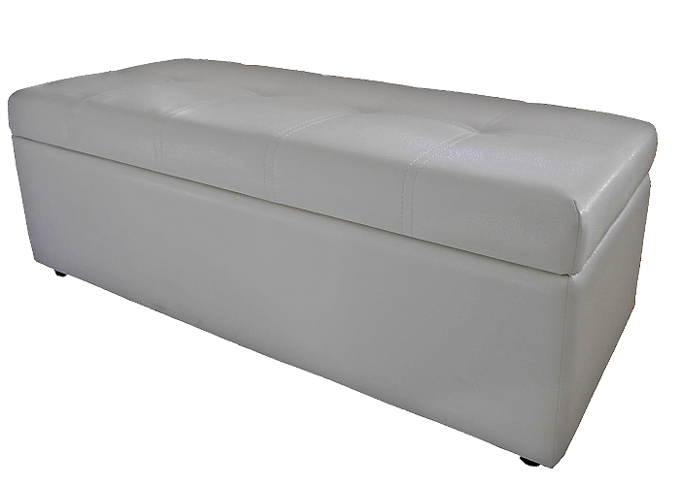
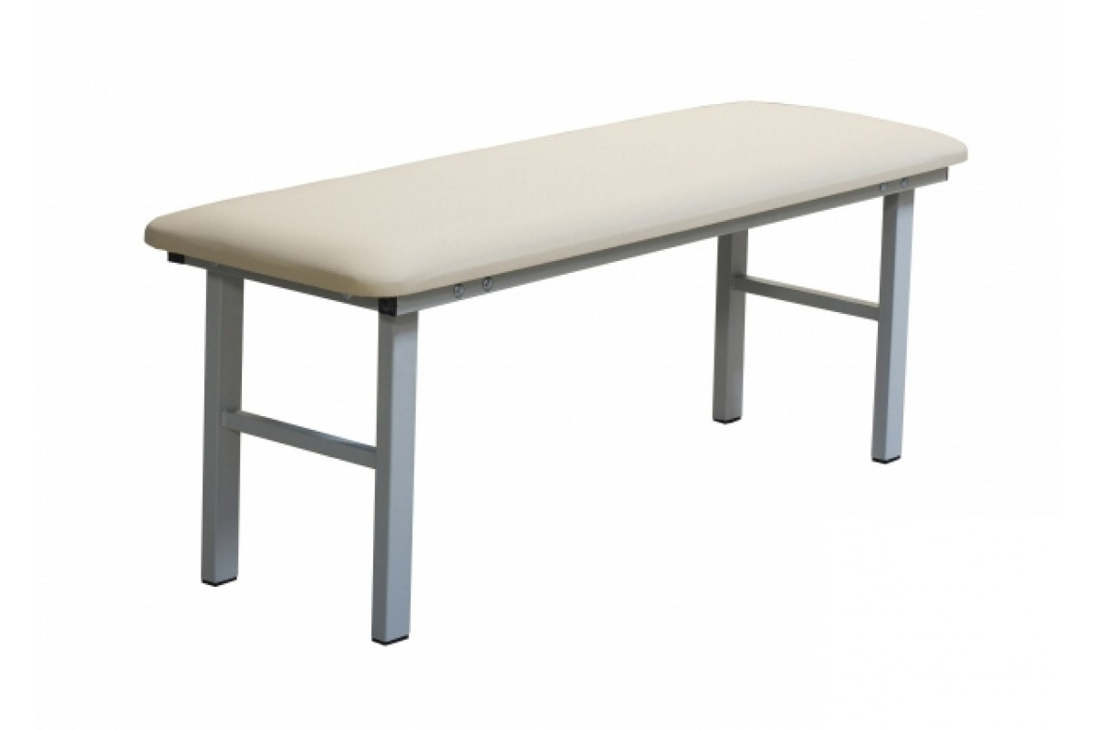
Мебель (банкетки)-одноместные 3 шт,
трёхместные -20 шт
Для организации зрительного зала на мероприятиях

Slide 9
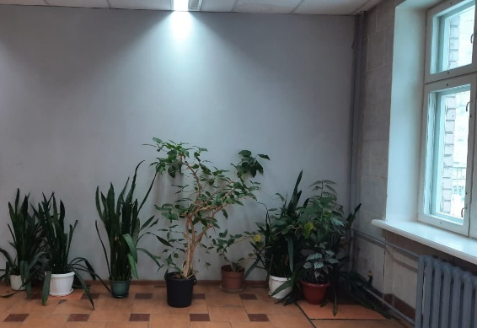
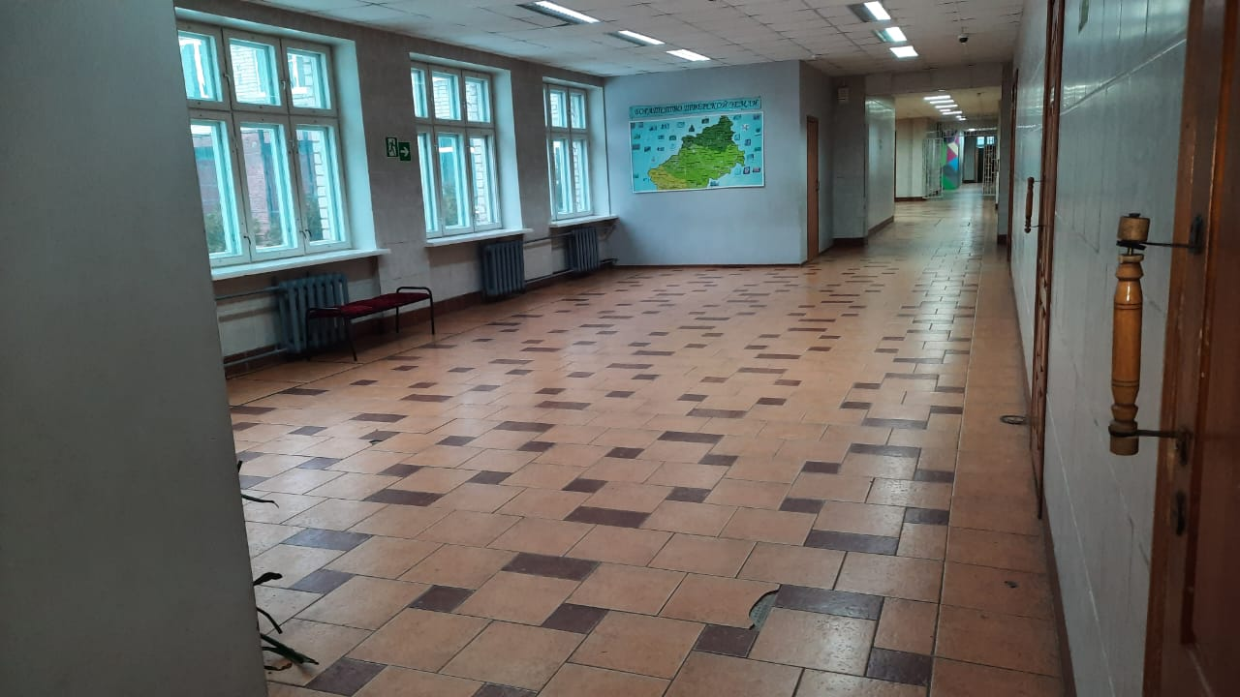
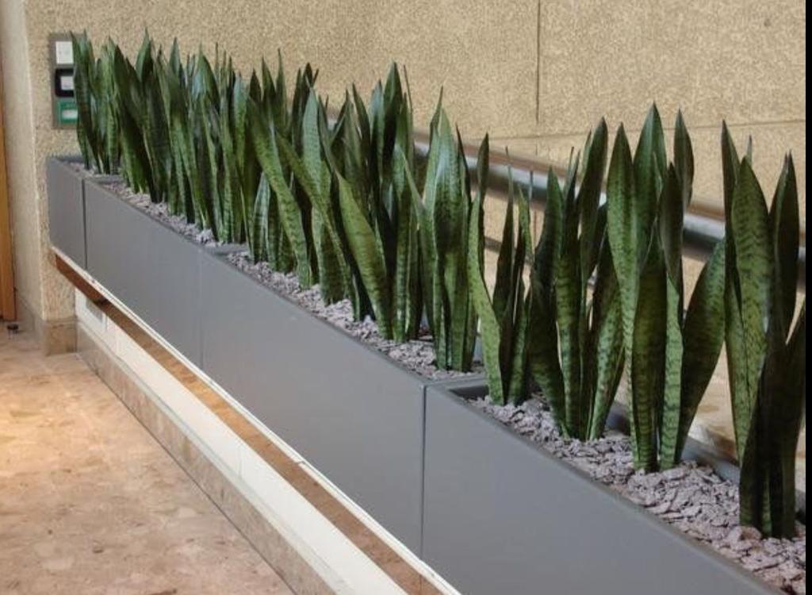
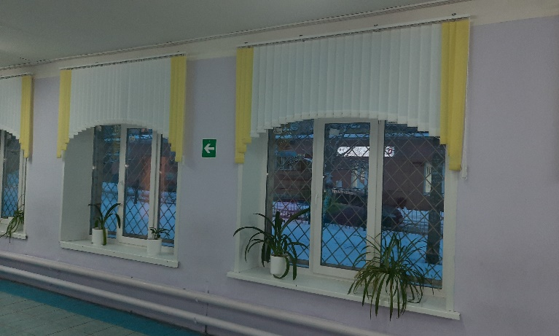
Дополнительное оборудования для создания эстетической среды рекреации
Цветочные кашпо- придадут эстетичный вид цветам,
6шт.
Жалюзи вертикальные разноразмерные- 6 окон

Slide 10
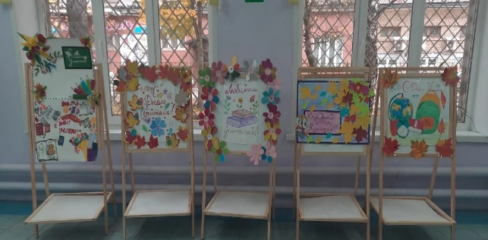
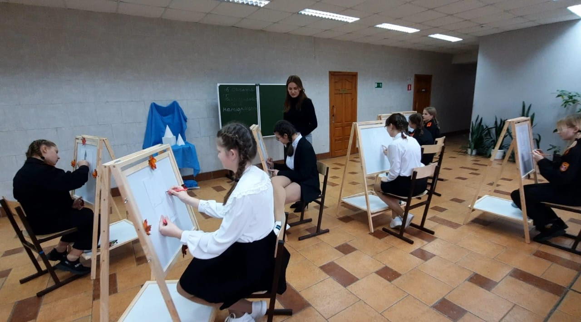
Стены- покраска стен для нанесения
трафаретных текстов
В рекреации школы преобладает серый цвет стен.
Поэтому при выборе цветового решения творческого пространства выбрали спокойные, тёплые тона жалюзи и покраски стен.
Данное цветовой решение способствует хорошему настроению, позитивному самовыражению школьников и достижению поставленной цели- организации творческой активной деятельности школьников

Slide 11
Основные блоки работ проекта
№ | Наименование | Длительность, дней | Окончание
1. | Подготовительный этап Информационно-накопительный: Выдвижение проектных предложений учащихся 9-11 классов. Подбор и подготовка участников проекта для обеспечения его реализации. Ознакомление с интерьерами школьных рекреаций Рассмотрение предложений творческой группой проекта. . | 3 | 20.12.22
2. | Основной этап Организационно-практический:
2.1 | Рассмотрение предложений по школьным интерьерам, каталогов мебели, арт- пространства в интернет- магазинах. | 1 | 25.12.22
2.2 | Изучение предлагаемых интерьеров, галерей 2.Корректировка действий и определение дальнейших перспектив в социально-значимом проекте « Школьная инициатива» подбор цветового решения, мебели подготовка помещения; создание творческого арт- пространства | 4 | 09.01.23
2.3 | 1.Защита инициативного проекта на МО классных руководителей с участием Совета старшеклассников | 1 | 13.01.2023
3. | Этап обобщения Оформление Творческой галереи Организация активной творческой деятельности учащихся Создание предметно- эстетической среды в рекреации | 6 | 16.01.23
 | Итого | 7 | 20.01.23

